Slide 1
TESSUTO NERVOSO e CENNI SINTETICI di MIORFOLOGIA del SISTEMA NERVOSO

Slide 2
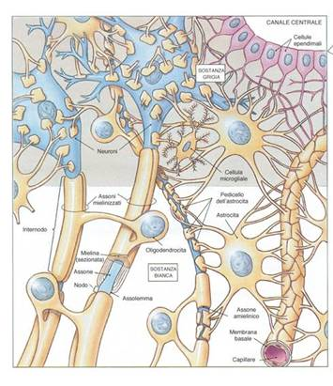

Slide 3
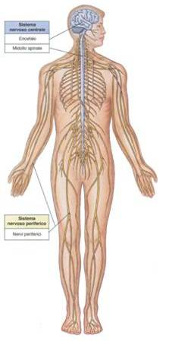
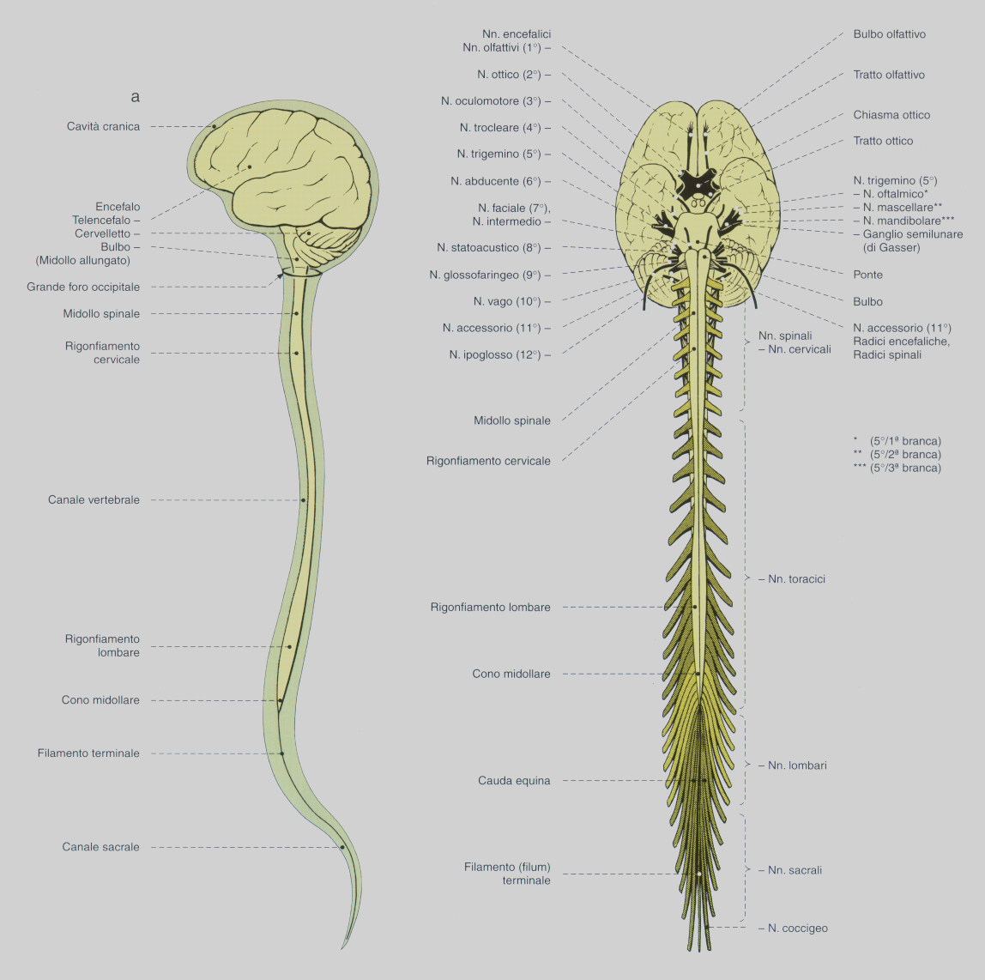
SCHEMA MORFOLOGICO DEL SISTEMA NERVOSO

Slide 4
SUDDIVISIONE MORFOLOGICA del
SISTEMA NERVOSO (SN)
SISTEMA NERVOSO CENTRALE (SNC):
- ENCEFALO:
- Telencefalo
- Diencefalo
- Tronco Encefalico (costituito da Mesencefalo, Ponte e Bulbo)
- Cervelletto
- MIDOLLO SPINALE
SISTEMA NERVOSO PERIFERICO (SNP):
- NERVI CRANICI e GANGLI ANNESSI
- NERVI SPINALI e GANGLI ANNESSI
Gli ORGANI del SNC sono AVVOLTI dalle MENINGI, che sono Involucri Connettivali Densi.
Tra le Meningi scorre il LIQUOR (LIQUIDO CEREBRO-SPINALE o CEFALO-RACHIDIANO).
Il LIQUOR scorre anche nelle CAVITA’ scavate nel SNC (i 4 VENTRICOLI CEREBRALI, l’ ACQUEDOTTO CEREBRALE, il CANALE CENTRALE del MIDOLLO SPINALE).

Slide 5
SUDDIVISIONE FUNZIONALE del SISTEMA NERVOSO
SISTEMA NERVOSO SOMATICO (o, impropriamente, volontario)
SISTEMA NERVOSO AUTONOMO
(SNA) suddiviso nelle Sezioni:
- ORTOSIMPATICO
- PARASIMPATICO

Slide 6
TESSUTO NERVOSO GENERALITA’
Il TESSUTO NERVOSO va a costituire i diversi organi del SISTEMA NERVOSO CENTRALE (SNC) e del SISTEMA NERVOSO PERIFERICO (SNP)
Esso consta di:
- NEURONI o CELLULE NERVOSE
- NEUROGLíA (Nevroglìa) o CELLULE GLìALI, che svolgono funzioni di Protezione e di Supporto Metabolico (Nutrimento)

Slide 7
N E U R O N E

Slide 8
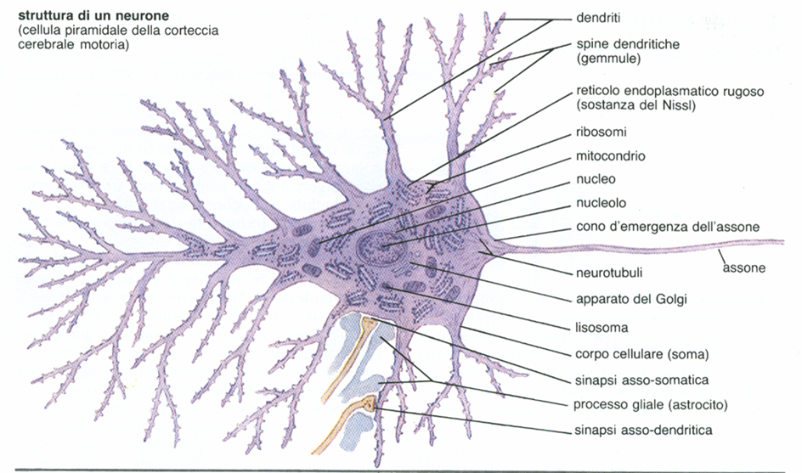
NEURONE
I NEURONI sono Elementi Cellulari ECCITABILI, in grado di rispondere a Mutamenti Ambientali (STIMOLI) modificando la Differenza di Potenziale Elettrico tra l’ Interno e l’ Esterno della Cellula Nervosa (DEPOLARIZZAZIONE).
Si genera il POTENZIALE di AZIONE (o IMPULSO NERVOSO), che puo’ essere trasmesso, anche a distanza, tramite i PROLUNGAMENTI NEURONALI, ad altri NEURONI oppure ai cosiddetti ORGANI EFFETTORI (Muscolatura Striata Scheletrica, Muscolatura Liscia, Tessuto di Conduzione del Cuore, Organi Ghiandolari)

Slide 9
NEURONE
ELEMENTI STRUTTURALI
CORPO CELLULARE (o PIRENOFORO o SOMA o Περικαριον)
PROLUNGAMENTI CELLULARI:
ASSONE (o NEURITE o CILINDRASSE): conduce l’ Impulso dal Pirenoforo verso altri distretti. Se ne origina UNO SOLO.
DENDRITI: sono deputati a RICEVERE Impulsi da altri distretti. Possono essere numerosi.

Slide 10
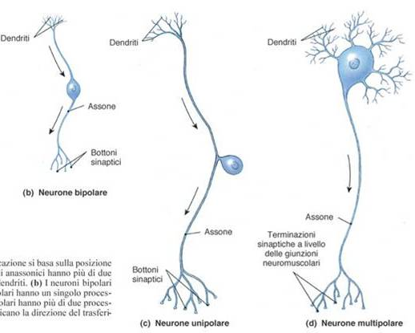
CLASSIFICAZIONE
in base al NUMERO di PROLUNGAMENTI
CLASSIFICAZIONE
Pseudo
unipolare

Slide 11
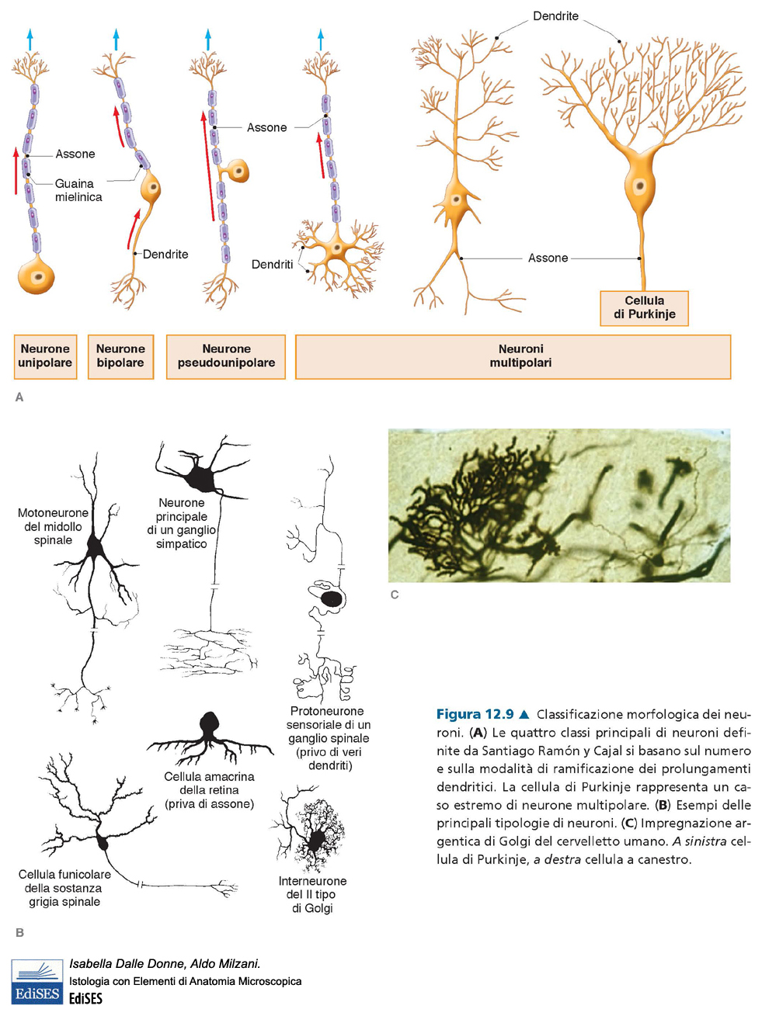

Slide 12
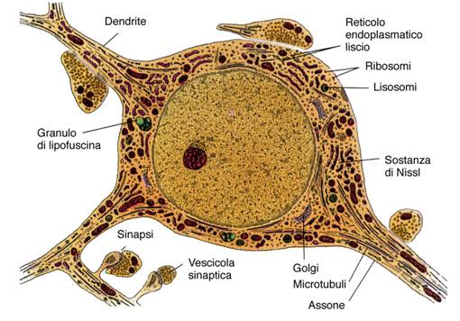
NEURONE: CORPO CELLULARE
Il CORPO CELLULARE è il CENTRO TROFICO e FUNZIONALE, elaborando gli STIMOLI ECCITATORI ed INIBITORI
NUCLEO EUCROMATICO
RETICOLO ENDOPLASMICO RUGOSO e RIBOSOMI LIBERI (Sostanza “Tigroide” di Nissl)
NEUROFILAMENTI e NEUROTUBULI si estendono anche ai Prolungamenti

Slide 13
NEURONE - DENDRITI -
Essendo molto numerosi, permettono al Corpo Cellulare del Neurone di integrare un’ elevatissima quantità di informazioni
I rapporti dei Dendriti con l’ Assone di altri neuroni avvengono tramite SINAPSI che coinvolgono le cosiddette SPINE DENDRITICHE, che sono espansioni coniche che si dipartono dal dendrite stesso

Slide 14
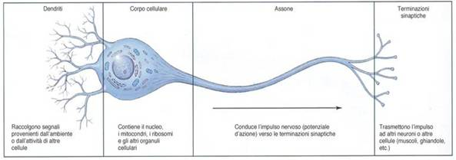
NEURONE
- ASSONI -
Prolungamento UNICO che si diparte dal Pirenoforo del Neurone a livello del MONTICOLO ASSONICO che conduce l’ Impulso dal Pirenoforo verso altri distretti
ASSOLEMMA = Membrana dell’ Assone
ASSOPLASMA = Citoplasma dell’ Assone
Contiene Mitocondri, Neurotubuli e Neurofilamenti, ma non RER né Ribosomi
Il suo SEGMENTO INIZIALE è funzionalmente caratterizzato da una zona di elaborazione “algebrica” di stimoli eccitatori ed inibitori, il cui risultato determina o meno la propagazione dell’ impulso
Vi avvengono meccanismi di TRASPORTO ANTEROGRADO e RETROGRADO di diverse molecole

Slide 15
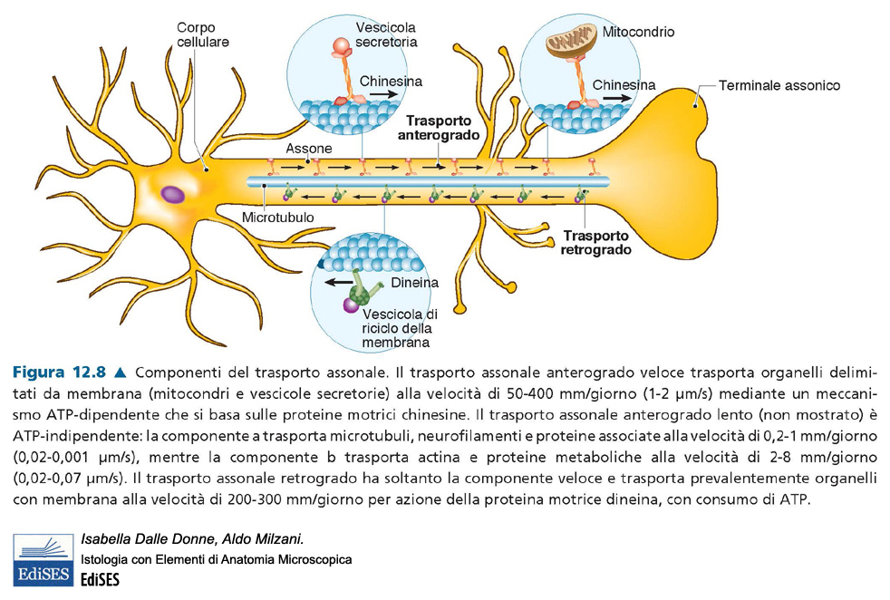

Slide 16
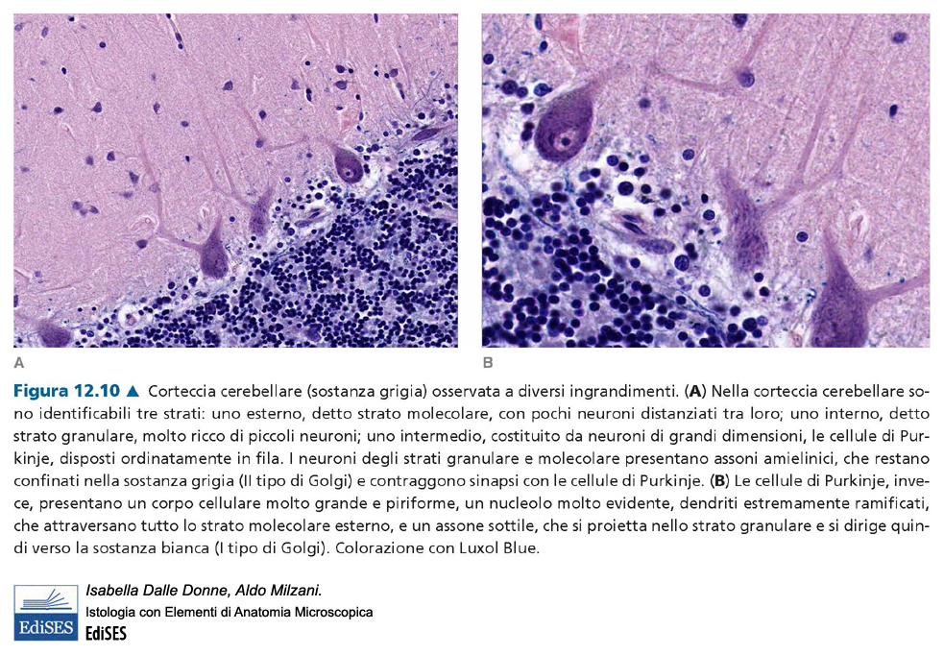

Slide 17
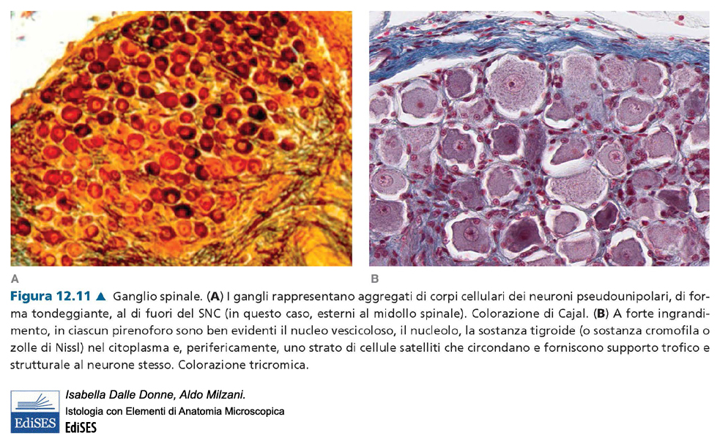

Slide 18
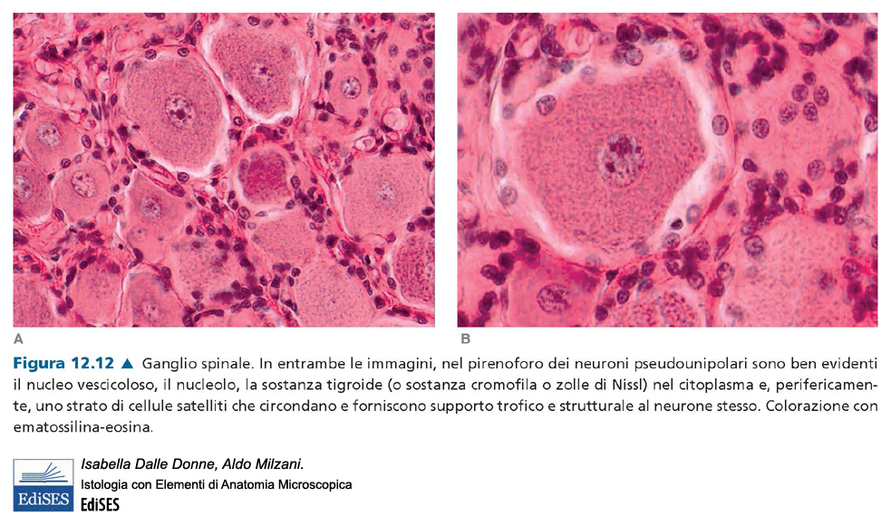

Slide 19
FIBRE NERVOSE
Sono costituite da ASSONI avvolti da una guaina derivata da cellule Neurogliali (CELLULE di SCHWANN nel Sistema Nervoso Periferico ed OLIGODENDROCITI nel Sistema Nervoso Centrale)
In base alle MODALITA’ con cui si dispongono queste guaine si parla di:
FIBRE NERVOSE MIELINICHE
FIBRE NERVOSE AMIELINICHE

Slide 20
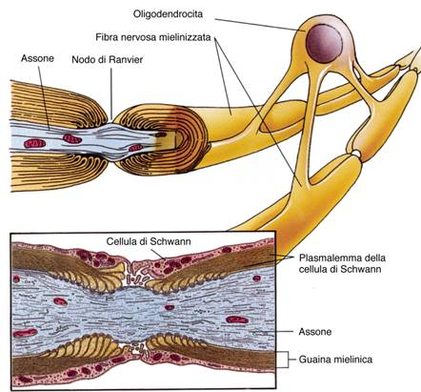
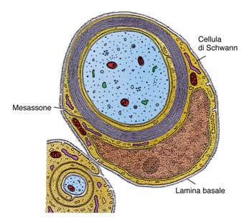
FIBRE NERVOSE MIELINICHE
La GUAINA MIELINICA è formata da numerosi strati di MEMBRANE CELLULARI MODIFICATE e ricche di LIPIDI COMPLESSI. Pertanto, funge da “isolante” tra l’ ambiente EXTRACELLULARE e INTRACELLULARE
Presenta INTERRUZIONI, definite NODI DI RANVIER, che consentono il verificarsi degli eventi ionici coinvolti nella generazione degli IMPULSI. I tratti compresi tra Nodi si definiscono INTERNODI
Nel SNC, un unico OLIGODENDROCITA può avvolgersi attorno a numerosi differenti assoni

Slide 21
GUAINE MIELINICHE
S N C
S N P
S N C

Slide 22
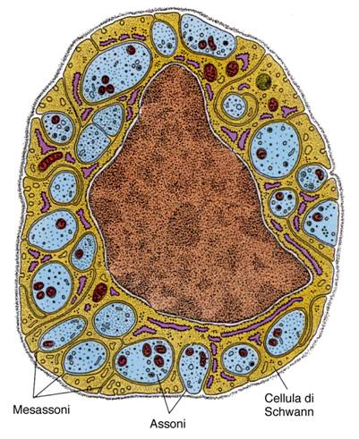
FIBRE NERVOSE AMIELINICHE
Le FIBRE AMIELINICHE SOLAMENTE nel SNP posseggono una sorta di guaina molto meno complessa, determinata dalla Cellula di Schwann. Più Assoni si rapportano con un’UNICA Cellula di Schwann
Nel SNC le FIBRE AMIELINICHE sono molto più numerose che nel SNP e NON PRESENTANO ALCUNA GUAINA, decorrendo totalmente libere tra le altre componenti Neuronali e Gliali.

Slide 23
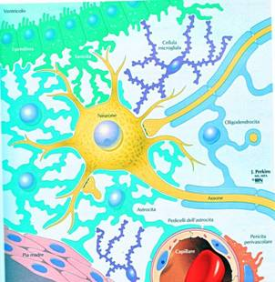
N E U R O G L ì A

Slide 24
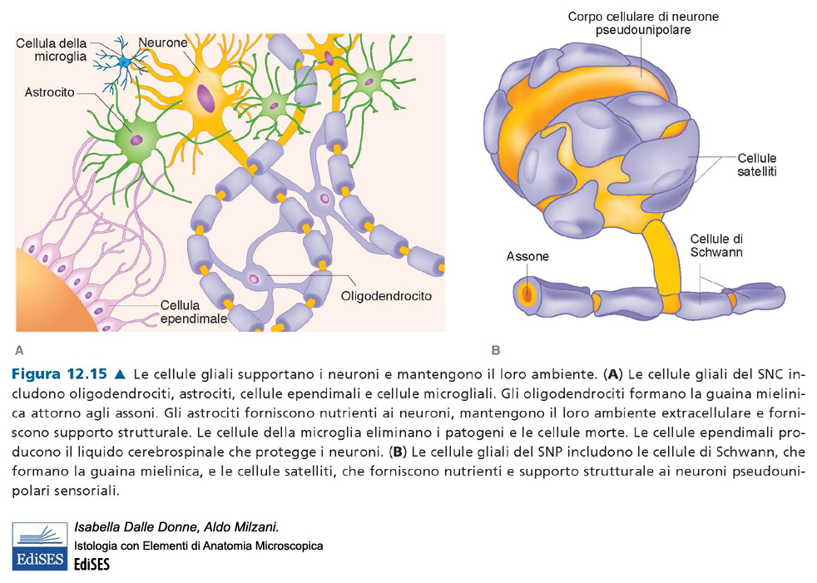

Slide 25
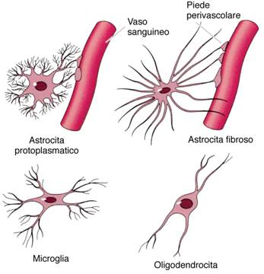
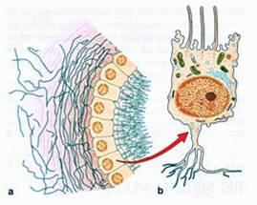
NEUROGLìA DEL SNC
ASTROCITI: Fibrosi nella Sostanza Bianca e Protoplasmatici nella Sostanza Grigia del SNC. Hanno funzione TROFO-MECCANICA, intervengono nei Processi Riparativi (ove possibile) e nella BARRIERA tra Sangue e SNC (BARRIERA-EMATOENCEFALICA)
CELLULE della MICROGLìA: piccole cellule che hanno Proprietà FAGOCITARIE simile ai Macrofagi
OLIGODENDROCITI: coinvolti nella produzione delle Guaine Mieliniche
CELLULE EPENDIMALI: rivestono le CAVITA’ INTERNE del SNC (Ventricoli Encefalici e Canale Centrale del Midollo Spinale), costituendo anche i PLESSI COROIDEI, dove viene a formarsi il LIQUIDO CEREBRO-SPINALE (LIQUOR)
EPENDIMA

Slide 26
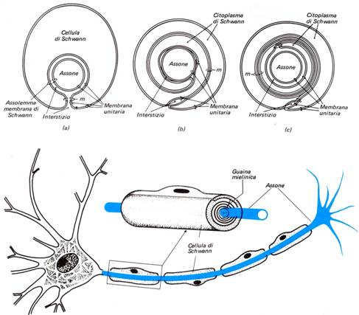
NEUROGLìA DEL SNP
CELLULE DI SCHWANN: vanno a produrre la GUAINA MIELINICA per le FIBRE MIELINICHE oppure costituiscono la GUAINA NEURILEMMALE per le FIBRE AMIELINICHE

Slide 27
RAPPORTI MORFOLOGICI e FUNZIONALI tra NEURONI e tra NEURONI ed ORGANI EFFETTORI
Si classificano 2 MODALITA’ MORFO-FUNZIONALI:
SINAPSI: è il RAPPORTO che si istaura tra Neuroni. Attraverso la Sinapsi l’ Impulso può essere trasmesso da un Neurone ad un altro, attraverso il cosiddetto SPAZIO SINAPTICO (SINAPSI CHIMICA), che si delimita tra la MEMBRANA PRESINAPTICA e la MEMBRANA POST-SINAPTICA. Il flusso ionico può anche passare direttamente da un neurone ad un altro attraverso dispositivi comunicanti (SINAPSI ELETTRICA)
- GIUNZIONE (Giunzione Cito-Neurale): si istaura tra un Neurone e un cosiddetto ORGANO EFFETTORE, quale un MUSCOLO STRIATO SCHELETRICO (Giunzione Neuro-Muscolare o PLACCA MOTRICE), MUSCOLATURA LISCIA, EPITELI GHIANDOLARI. Può descriversi anche nel RAPPORTO tra CELLULE NEUROEPITELIALI che raccolgono informazioni relative ai SENSI SPECIFICI e le FIBRE NERVOSE competenti a trasportare tali informazioni al SNC.

Slide 29
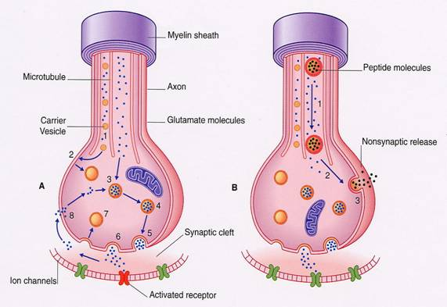
MECCANISMO DI PASSAGGIO DELL’ IMPULSO NERVOSO ATTRAVERSO LO SPAZIO SINAPTICO (o GIUNZIONALE)
L’ Impulso Nervoso, essendo una corrente elettrica, NON PUO’ PASSARE attraverso lo Spazio Sinaptico o Giunzionale, ma necessita dell’ intervento dei NEUROMEDIATORI (NEUROTRASMETTITORI), quali ACETILCOLINA, NORADRENALINA, ADRENALINA, DOPAMINA, ACIDO GLUTAMICO, ACIDO GAMMA-AMINOBUTIRRICO (GABA), ISTAMINA, ed altri.

Slide 30
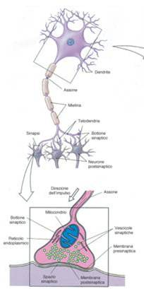
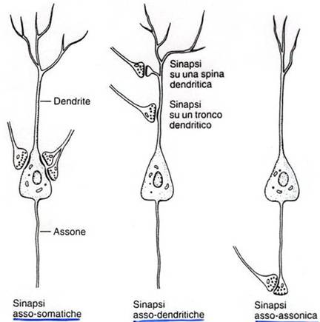
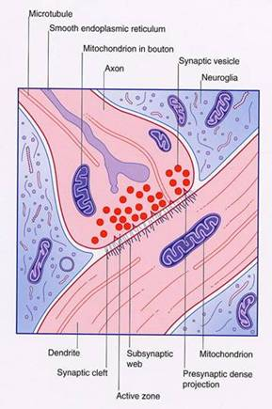
S I N A P S I
Possono essere di vario tipo (ASSO-SOMATICHE, ASSO-DENDRITICHE, ASSO-ASSONICHE) ed avere significato ECCITATORIO o INIBITORIO.

Slide 31
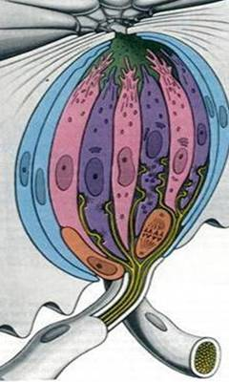
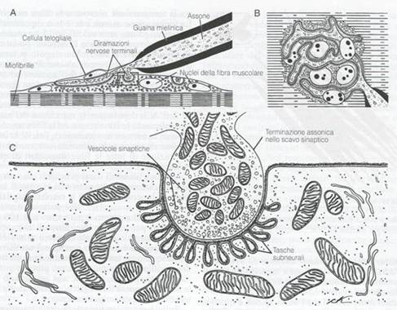
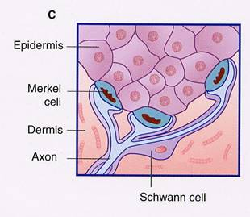
GIUNZIONI CITONEURALI
1
2
1. GIUNZIONE NEUROMUSCOLARE
(Placca Motrice)
2. GIUNZIONE CITONEURALE
(Calice Gustativo)
3. GIUNZIONE CITONEURALE
(Cellule di Merkel, Sensibilità Pressoria Continua)
3

Slide 32
ORGANIZZAZIONE DEL TESSUTO NERVOSO NEL SNC [1]
SOSTANZA GRIGIA: agglomerato di CORPI CELLULARI (Pirenofori) e FIBRE NERVOSE AMIELINICHE ;
Si organizza in :
§ NUCLEI NERVOSI
§ CORTECCIA
(Cerebrale nel telencefalo e Cerebellare nel cervelletto)

Slide 33
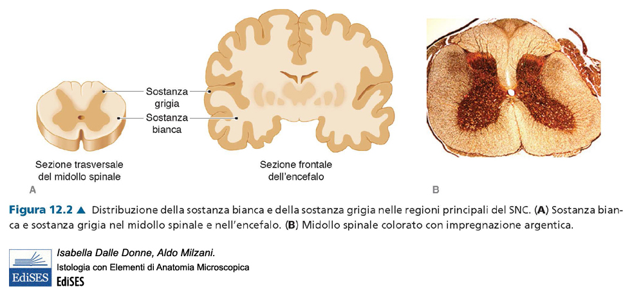

Slide 34
ORGANIZZAZIONE DEL TESSUTO NERVOSO NEL SNC [2]
SOSTANZA BIANCA: costituita da FIBRE NERVOSE MIELINICHE
Va a costituire le VIE o FASCI NERVOSI del SNC, che, a seconda della direzione di conduzione dell’ impulso, si definiscono:
- ASCENDENTI (in cui l’ Impulso procede in senso CAUDO-CRANIALE)
- DISCENDENTI (in cui l’ Impulso procede in senso CRANIO-CAUDALE)

Slide 35
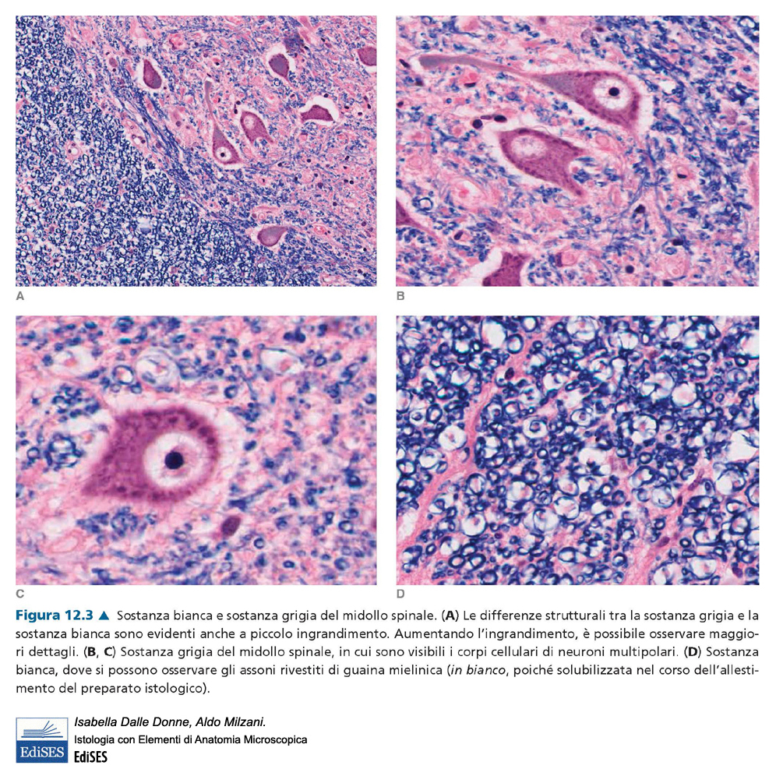

Slide 36
ORGANIZZAZIONE DEL TESSUTO NERVOSO NEL SNP
NERVI: sono costituiti da fibre sia MIELINICHE sia AMIELINICHE e conducono gli impulsi nervosi
GANGLI: agglomerati di pirenofori nel SNP intercalati su nervi:
- SENSITIVI
- SENSORIALI
- DEL SNA (Sistema Nervoso Autonomo)

Slide 37
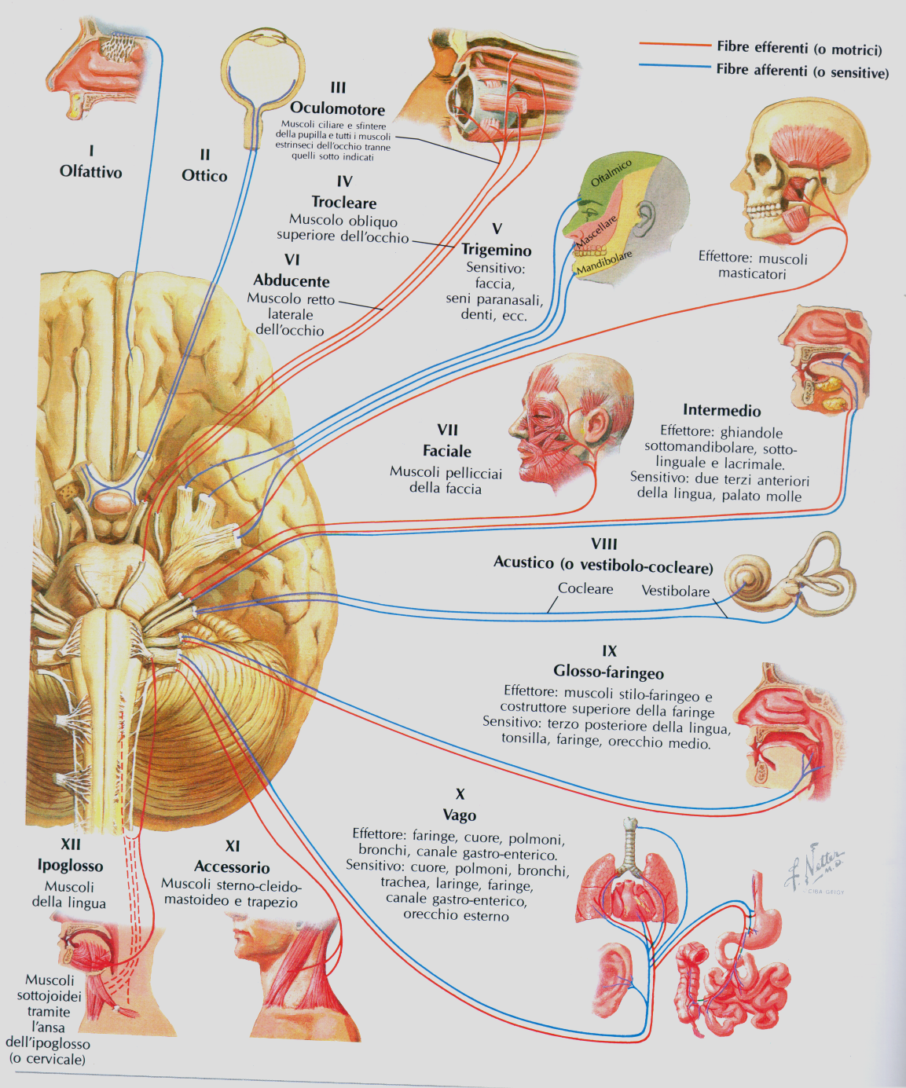
N E R V I
NERVI ENCEFALICI
12 Paia
NERVI SPINALI
31 Paia

Slide 38
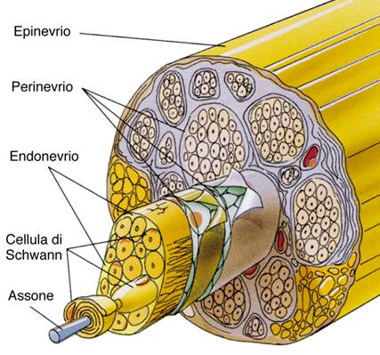
N E R V I
Strutture costituite a FASCI di FIBRE NERVOSE provviste di un rivestimento esterno di TESSUTO CONNETTIVO DENSO (EPINEVRIO)
Cascun FASCIO di FIBRE NERVOSE è rivestito da PERINEVRIO costituito da Cellule Epitelioidi, che costituiscono una BARRIERA verso molte macromolecole.
L’ ENDONEVRIO è dato da FIBRE RETICOLARI prodotte dalle Cellule di Schwann.
Stabiliscono connessioni tra il SNC e gli ORGANI EFFETTORI

Slide 39
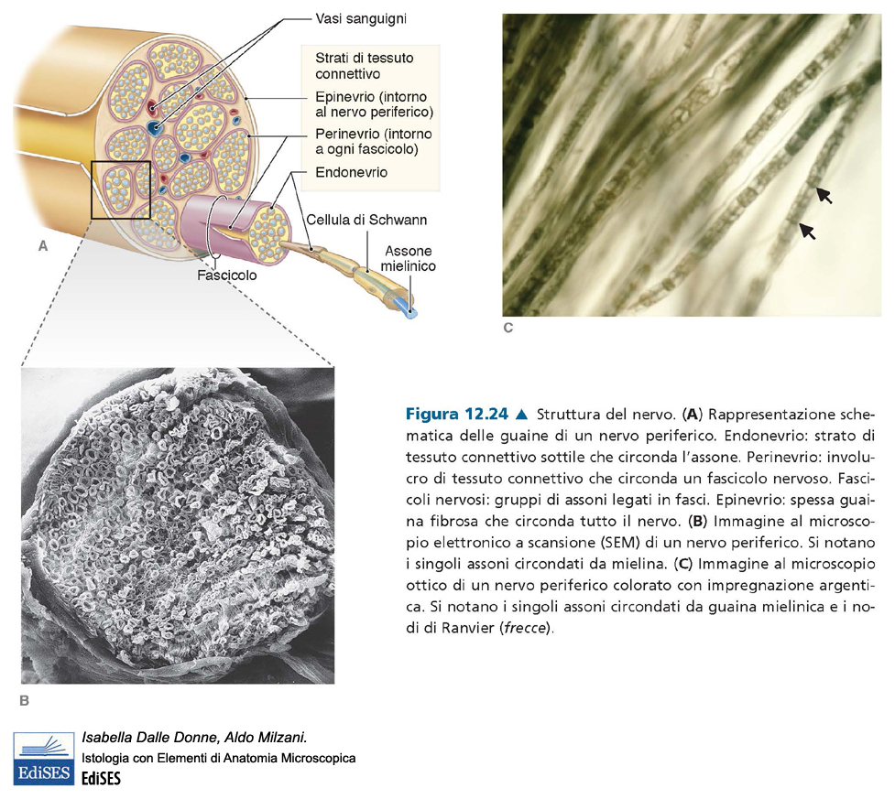

Slide 40
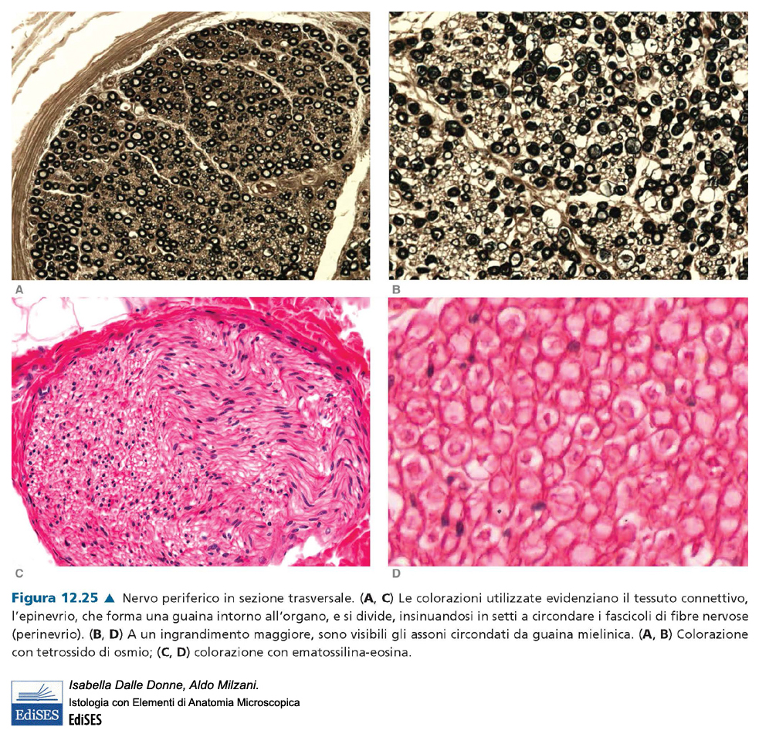

Slide 41
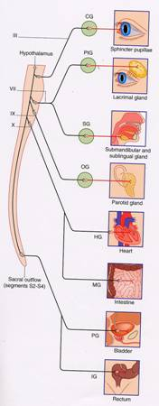
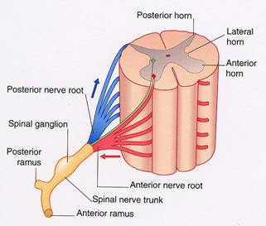
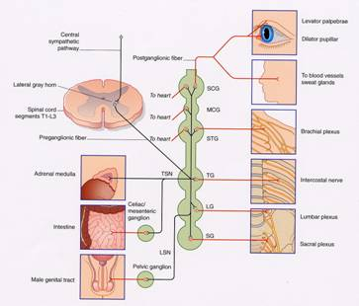
G A N G L I
Formazioni del SNP di forma OVOIDALE o SFEROIDALE, costituiti da PIRENOFORI CELLULE GLIALI, deputate ad inoltrare gli Impulsi da / verso il SNC.
A seconda della direzione in cui viaggia l’ impulso, possono essere definiti:
GANGLIO SENSITIVO o SENSORIALE
GANGLIO DEL SISTEMA NERVOSO AUTONOMO
GANGLI SNA
ORTOSIMPATICI
GANGLIO SENSITIVO
SPINALE
GANGLI SNA
PARASIMPATICI

Slide 42
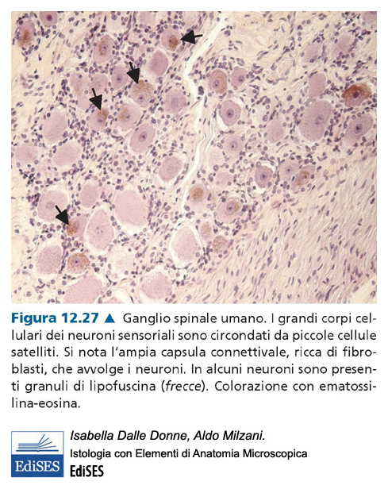

Slide 43
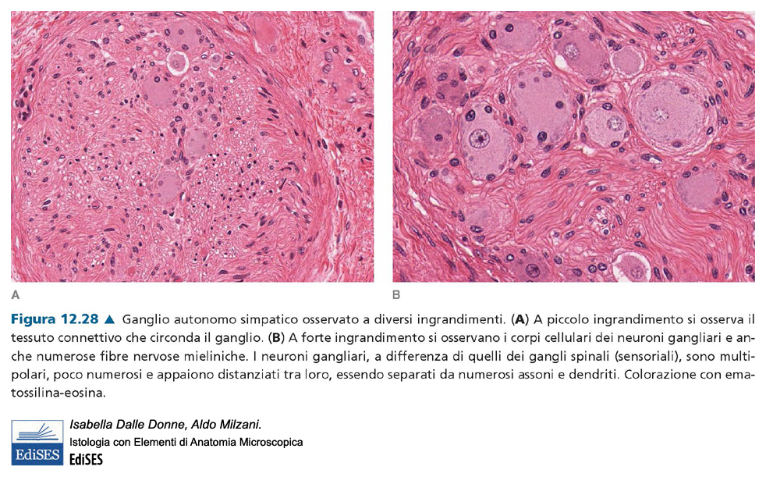

Slide 44
DEFINIZIONI FUNZIONALI RELATIVE A FASCI (o VIE) del SNC e NERVI del SNP
MOTORI SOMATICI
MOTORI VISCERALI
SENSITIVI SOMATICI
SENSITIVI VISCERALI
SENSORIALI
Solamente nel SNP, ossia nei nervi, possono essere presenti più componenti funzionali, e si parla di NERVO MISTO

Slide 45
CLASSIFICAZIONE DELLA SENSIBILITÀ GENERALE
ESTEROCETTIVA
protopatica o grossolana
- tattile
epicritica o fine,discriminativa
- termica
- dolorifica

Slide 46
CLASSIFICAZIONE DELLA SENSIBILITÀ GENERALE
PROPRIOCETTIVA: relativa alla posizione del corpo nello spazio
ENTEROCETTIVA o VISCERALE
quest’ ultima può intendersi sia la “registrazione” dell’ attività di una determinata funzione del SNA, sia come la sensibilità TERMICA e DOLORIFICA di un dato organo interno (DOLORE RIFERITO)

Slide 47
CLASSIFICAZIONE DELLA SENSIBILITÀ SPECIFICA
SENSORIALE è l’ attributo di pertinenza per ciò che si riferisce ai 5 sensi specifici:
1. OLFATTO (nervo OLFATTIVO e vie correlate)
2. GUSTO (nn. MANDIBOLARE tramite n. FACIALE, GLOSSOFARINGEO e VAGO e VIE GUSTATIVE correlate);
3. VISTA (nervo OTTICO e VIE OTTICHE correlate);
4. UDITO (nervo COCLEARE dell’ ACUSTICO e VIE correlate);
5. EQUILIBRIO (nervo VESTIBOLARE dell’ ACUSTICO e VIE correlate)

